Slide 1

多媒体系统导论 Audition简介
2021年春季课程

Slide 2
Audition简介
Adobe Audition，简称Au，由Adobe公司开发。是一个专业音频编辑和混合环境的软件。
Audition支持128条音轨、多种音频特效、多种音频格式，可以很方便地对音频文件进行修改。
Adobe Audition第一版于2003年8月18日发布。这个版本没有新功能，其实就是更名版的Cool Edit Pro而已。
2013年，Adobe公司将版本系列改为CC。
Adobe Audition的最新版本是Adobe Audition CC 2020。

Slide 3
Audition软件安装
Adobe Audition 2020软件包
链接：
https://pan.baidu.com/s/16zbpoHO6a-gpqkxVW8v0Nw
提取码：rr7c
注：以上链接7天效，请尽快下载。如失效请联系助教或老师
如果想购买Audition软件请进入官方链接：
https://www.adobe.com/products/audition.html
相关学习资料
Audition 学习视频：
https://www.bilibili.com/video/BV1MW411j77X?p=23
Audition 入门教程：
https://wenku.baidu.com/view/a3755d4e43323968001c9206.html

Slide 4
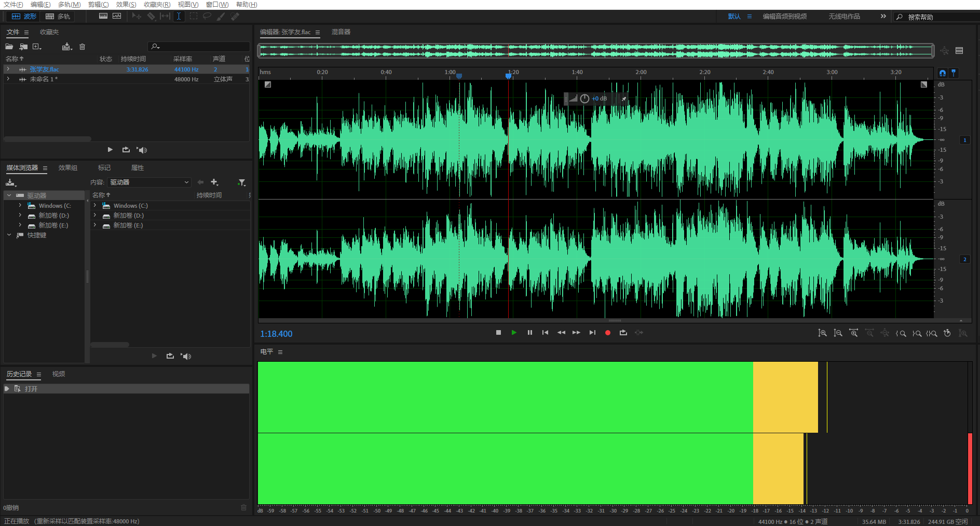
软件界面

Slide 5
软件界面
素材区
编辑器
媒体浏览器
历史记录
电平显示

Slide 6


软件工具栏（注：各版本可能有一些差异）
菜单下方工具栏
编辑区工具栏
波形
多轨
播放控制
录制
循环播放
移动工具
切割工具
滑动工具
时间选择工具
振幅缩放
时间缩放
放大入点、出点

Slide 7
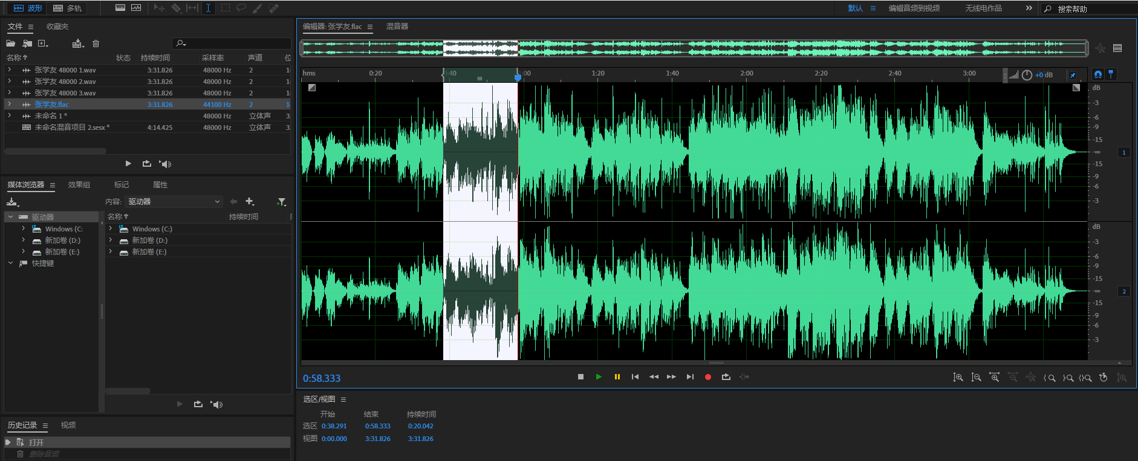
单个音频编辑（波形）
打开(Open)一个已经存在的声音文件 【Ctrl】+【O】。
或者直接拖曳声音文件到素材区，双击该文件。
若想去掉音频文件中某一部分，鼠标选择不需要的部分，然后按“delete”键。

Slide 8
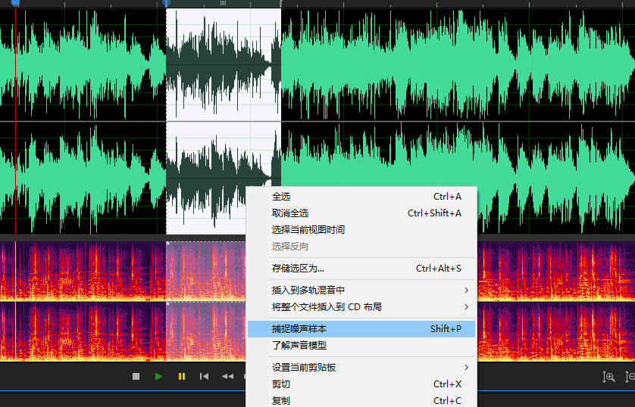
单个音频编辑（波形）
捕获噪声样本：鼠标选择需要捕获的音频片段，右键->捕获噪声样本，快捷键“Shift+P”。

Slide 9
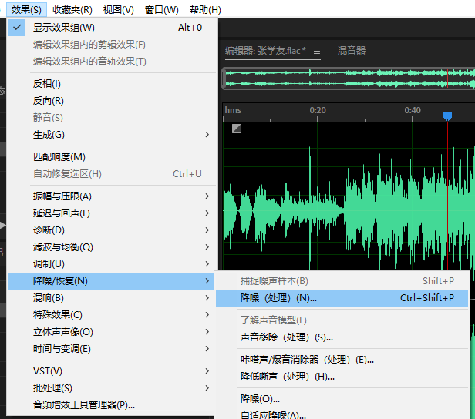
单个音频编辑（波形）
降噪：效果->降噪/恢复->降噪处理，快捷键“Ctrl+Shift+P”。

Slide 10
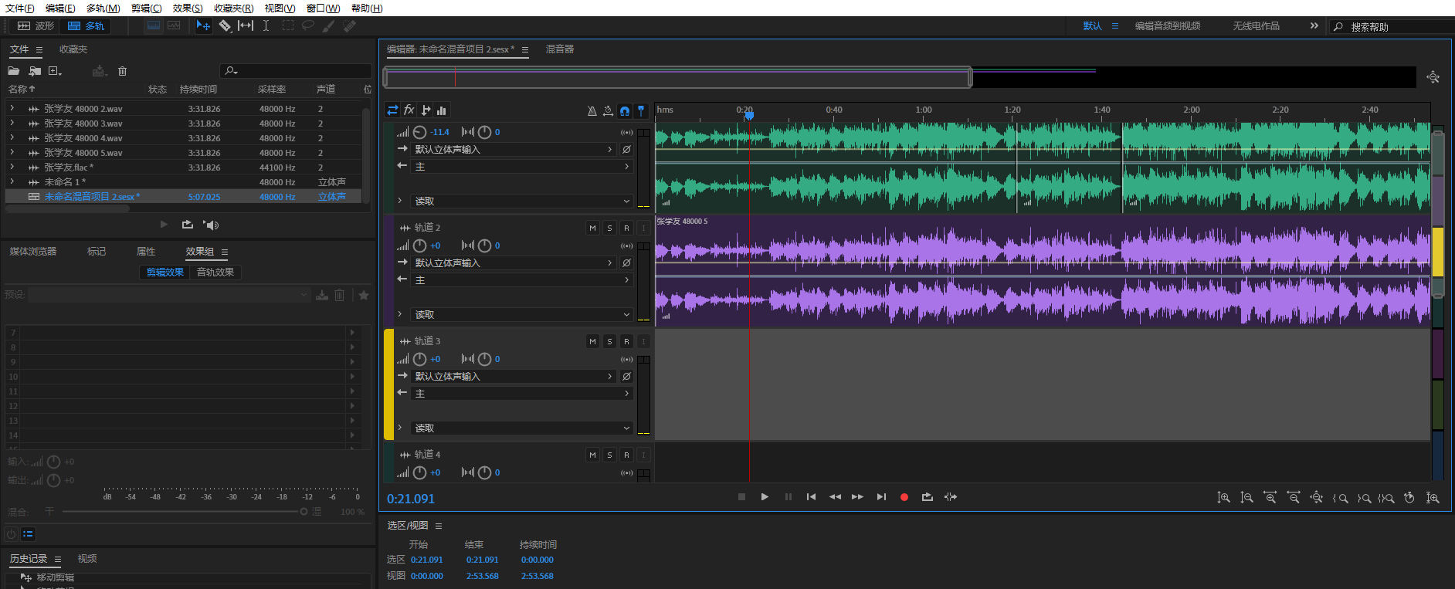
多个音频编辑（多轨）
新建多轨会话，导入音频文件。
将需处理的音频拖曳到音轨中。

Slide 11
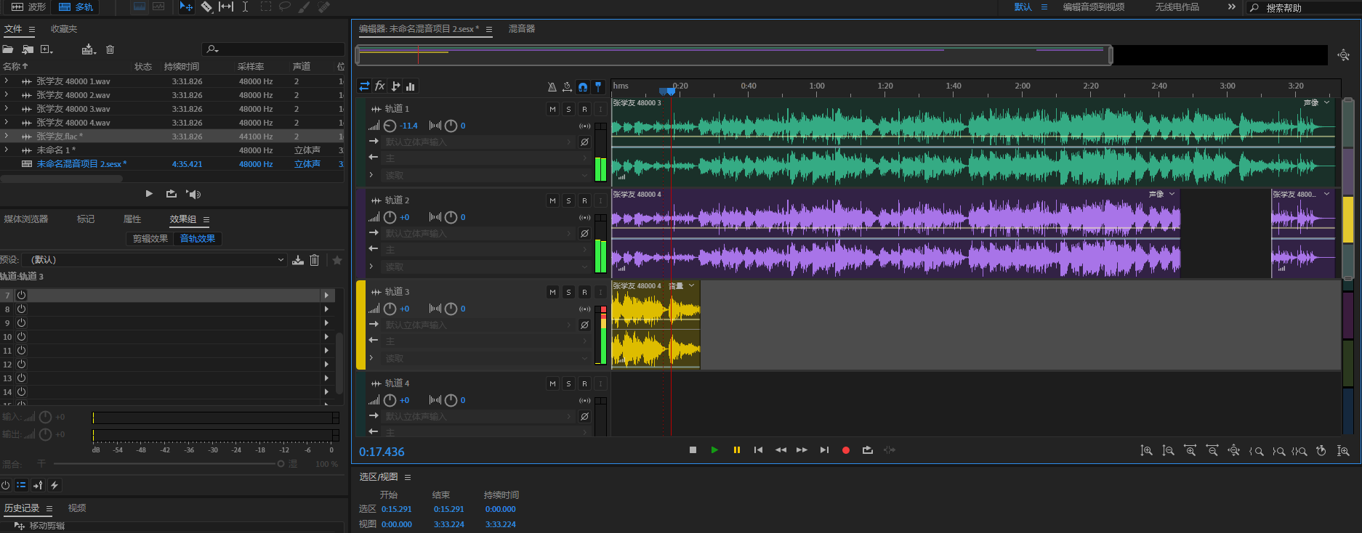
多个音频编辑（多轨）
点击切割工具可以对音频进行切割，可用选择移动工具对片段进行移动。
移动工具
切割工具

Slide 12
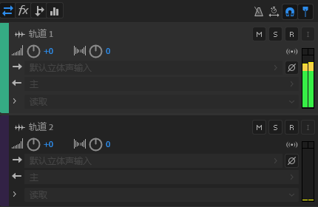
多个音频编辑（多轨）
Mute静音
Solo独奏
Record录音准备
音量大小
声音左右
音轨属性面板

Slide 13
常用快捷键
建立一个新(New)的声音文件 【Ctrl】+【N】
打开(Open)一个已经存在的声音文件 【Ctrl】+【O】
关闭当前的文件 【Ctrl】+【W】
保存(Save)当前文件 【Ctrl】+【S】撤消操作 【Ctrl】+【Z】
重复最近的命令 【F2】
重复最近的命令(没有对话框) 【F3】
拷贝(Copy)所选波形到剪贴板 【Ctrl】+【C】
剪切所选波形到剪贴板 【Ctrl】+【X】
将剪切板内容粘贴到当前文件 【Ctrl】+【V】
根据剪切板内容建立一个新(New)文件 【Ctrl】+【Shift】+【N】。
删除选定的声波 【DEL】
将选择区域以外的部分修剪掉(Trim) 【Ctrl】+【T】
转换当前文件的类型 【F11】

